Slide 1
DATA VISUALIZATION
SOFTWARE DEVELOPMENT PRACTICE II
THANAKRIT SALEEON
ARINCHAI SOMBOON

Slide 2
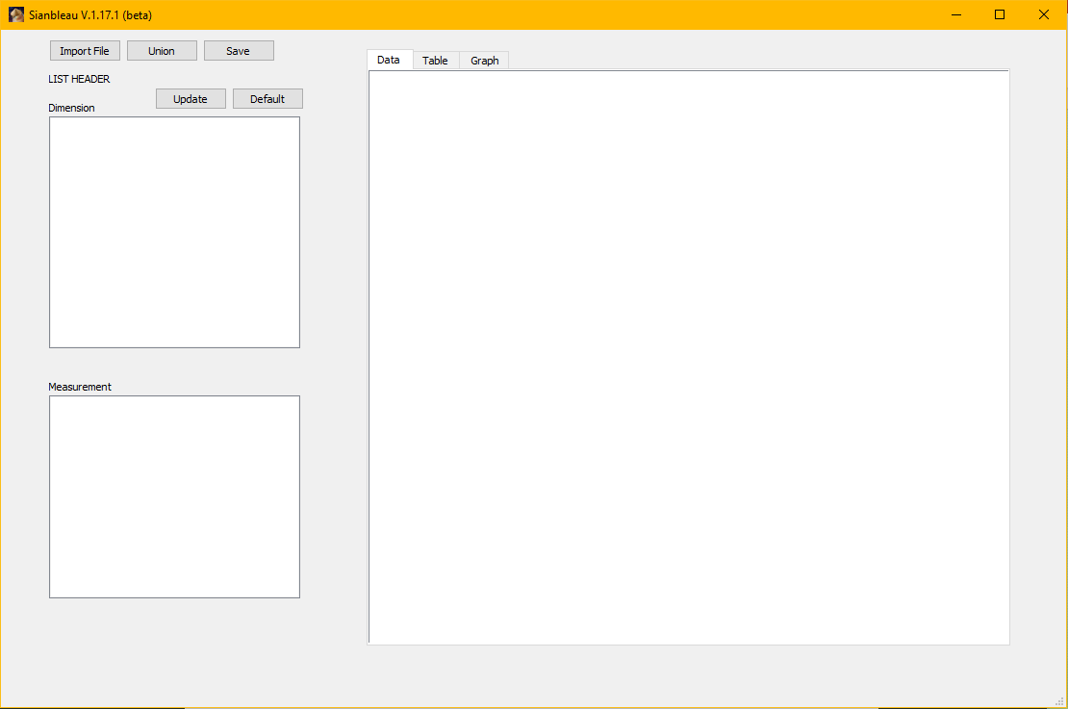
ตัวอย่างหน้าต่าง GUI

Slide 3
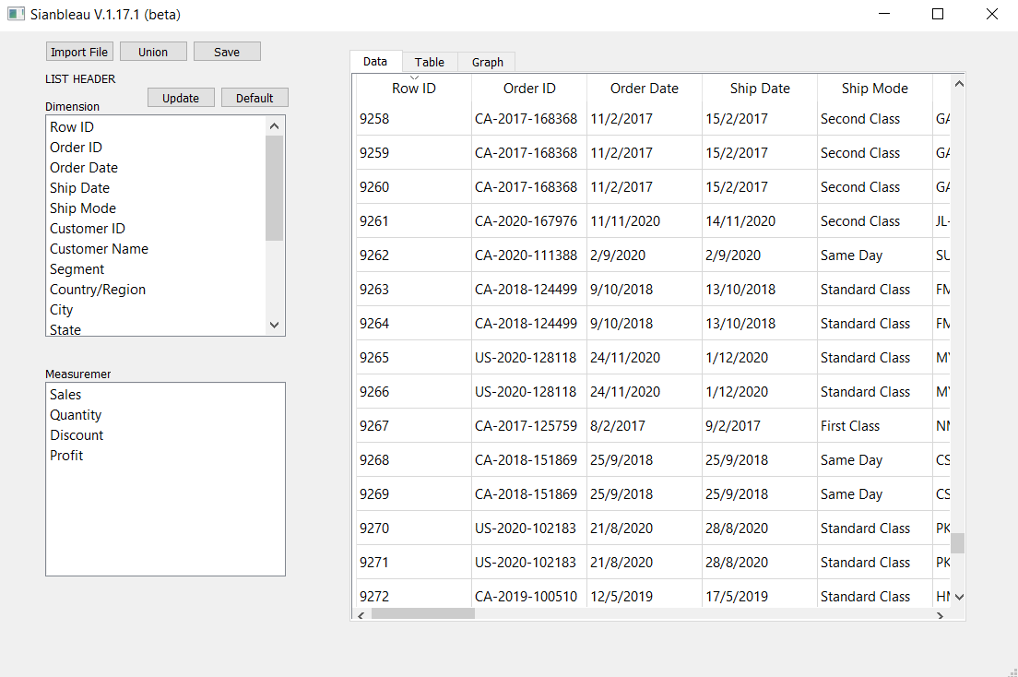
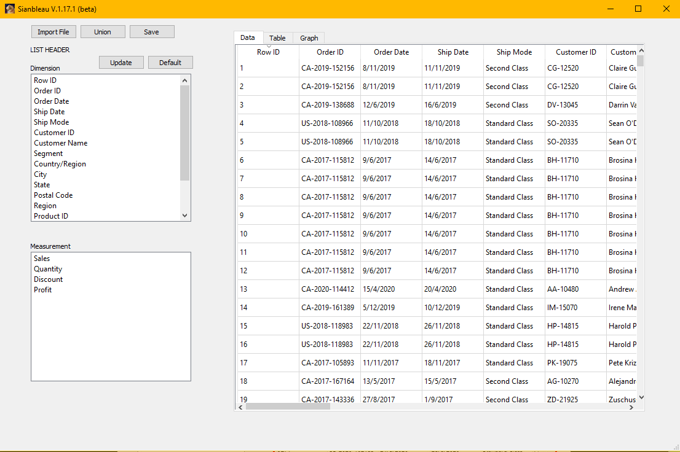
เปิดไฟล์
ด้วยการกดที่ import File แล้วเลือกไฟล์ที่ต้องการ โดยโปรแกรมจะแยก Dimension และ Measurement ให้เอง และในlayerด้านขวาจะแสดงให้เห็นข้อมูลทั้งหมด

Slide 4
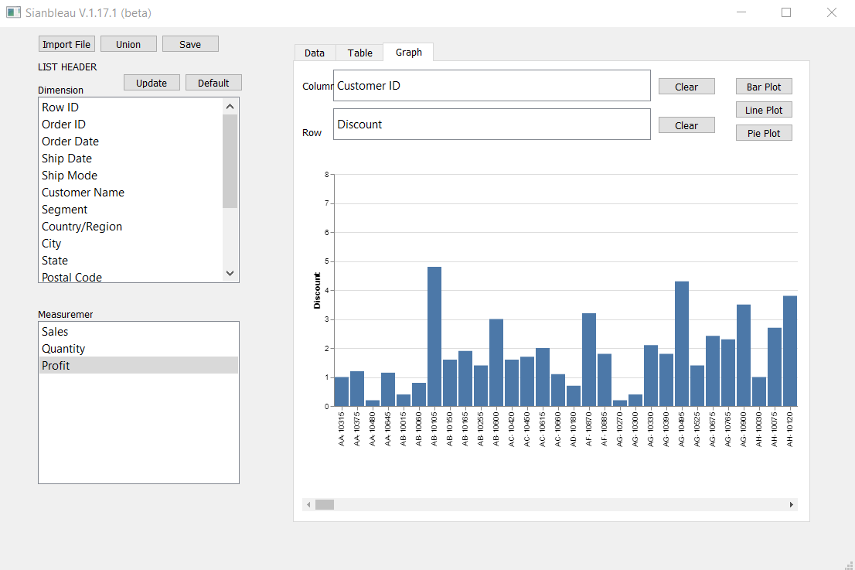
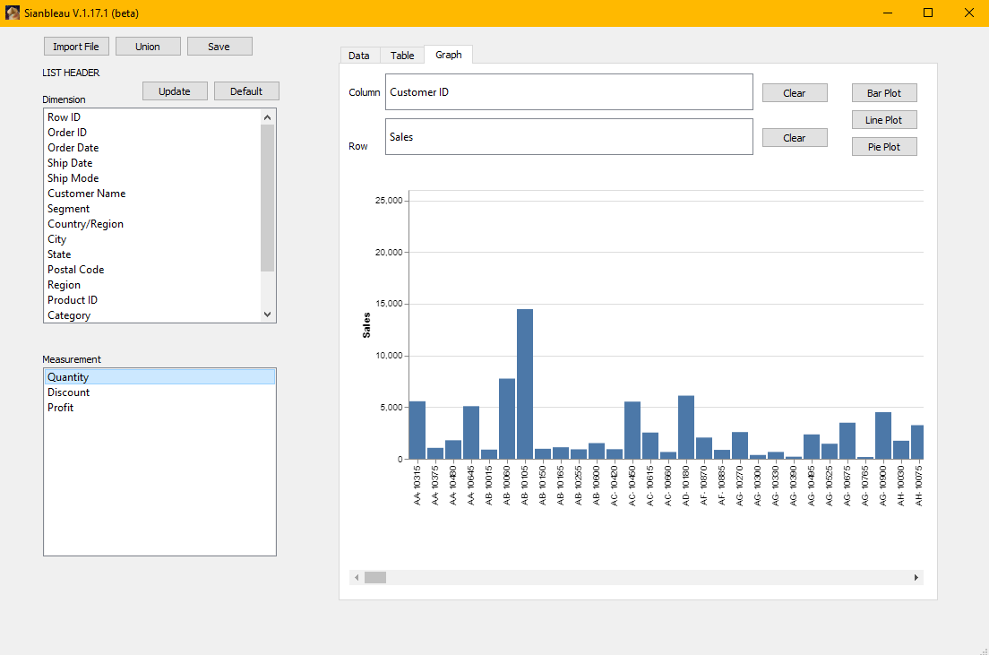
Plot Bar
มาที่หน้าต่าง Graph แล้ว Bar Plot โดยที่ในรูปนี้จะใส่ Measurement 1 ตัว

Slide 5
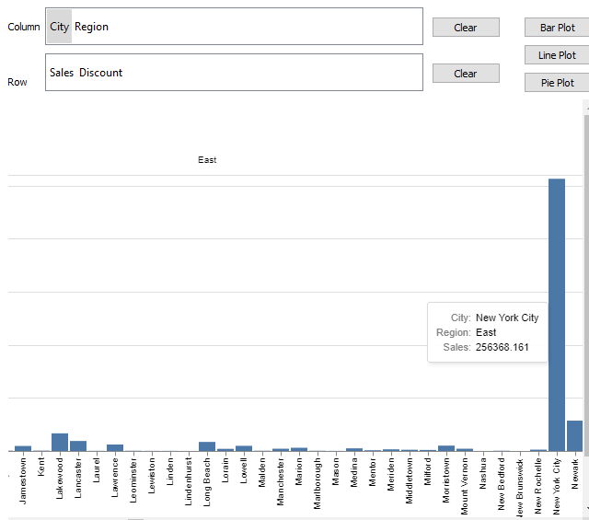
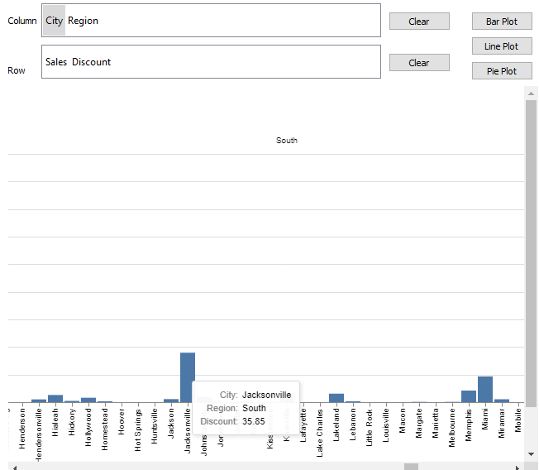
Plot Bar (many measurement)

Slide 6
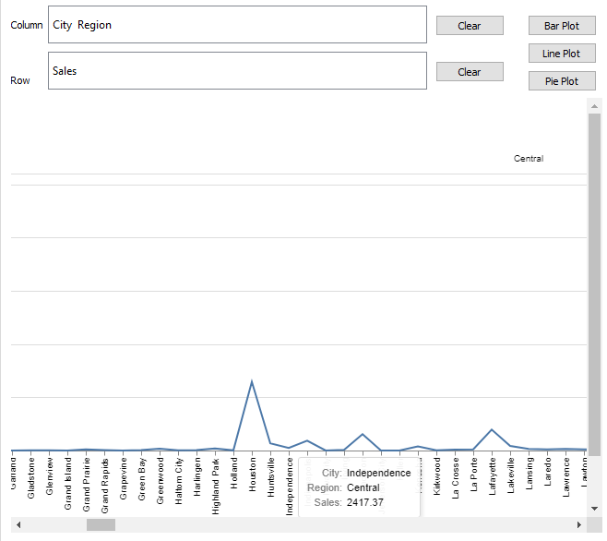
Plot Line

Slide 7
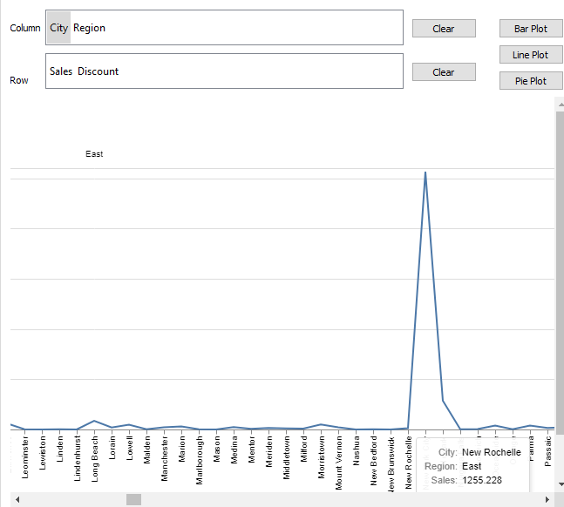
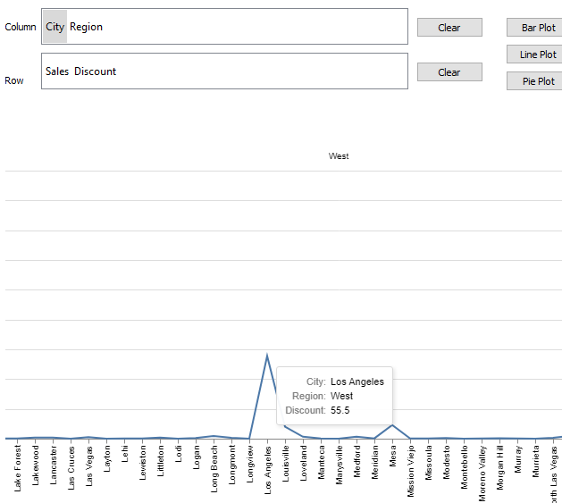
Plot Line (many measurement)

Slide 8
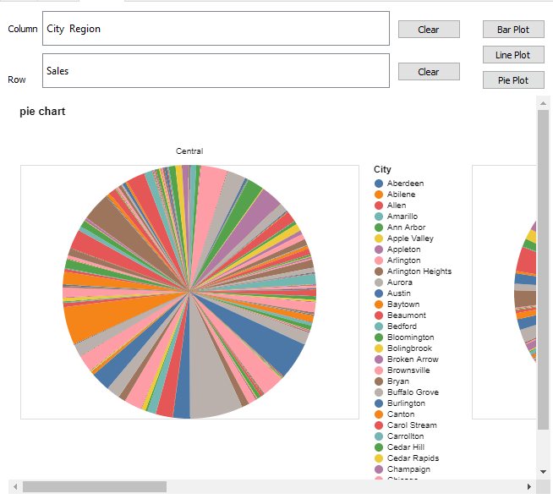
Plot Pie

Slide 9
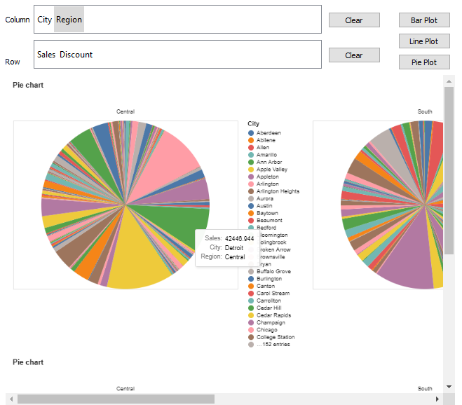
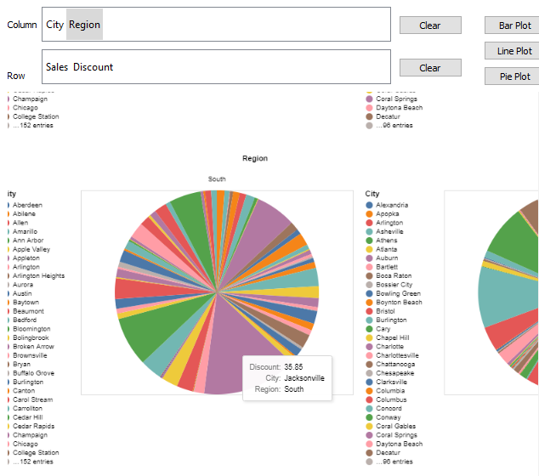
Plot Pie (many measurement)

Slide 10
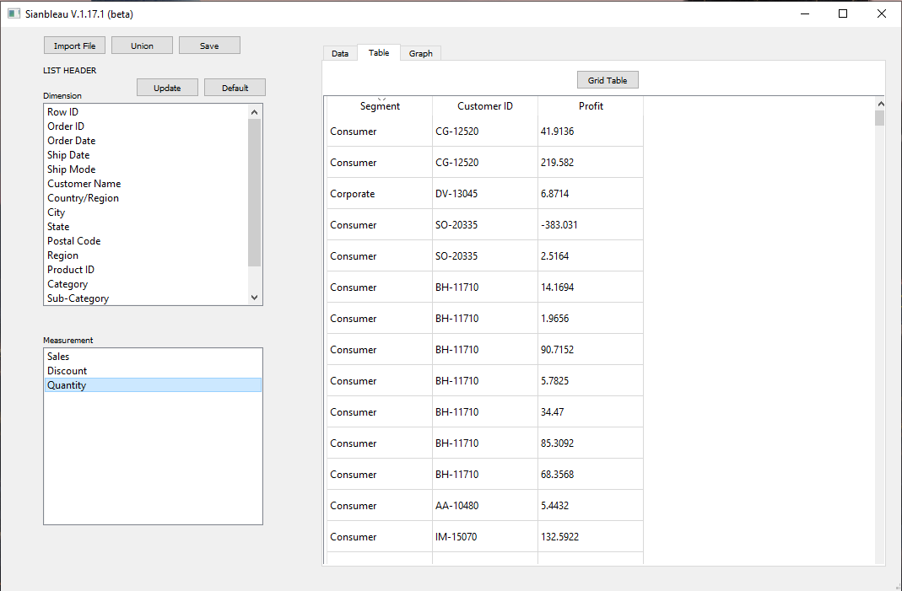
Grid Table
เมื่อกด Grid Table จะแสดงข้อมูลทั้งหมดที่นำไป Plot ออกมาในรูปแบบตาราง

Slide 11
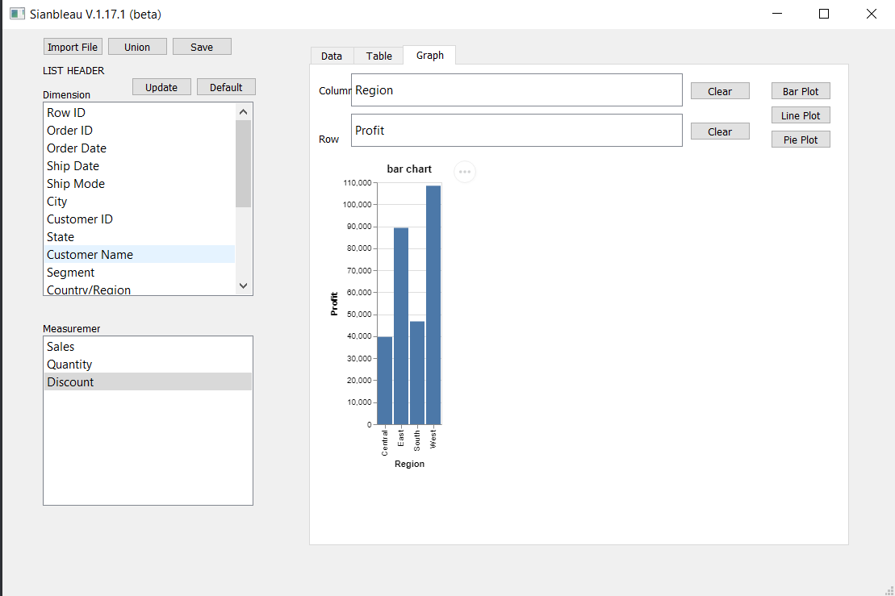
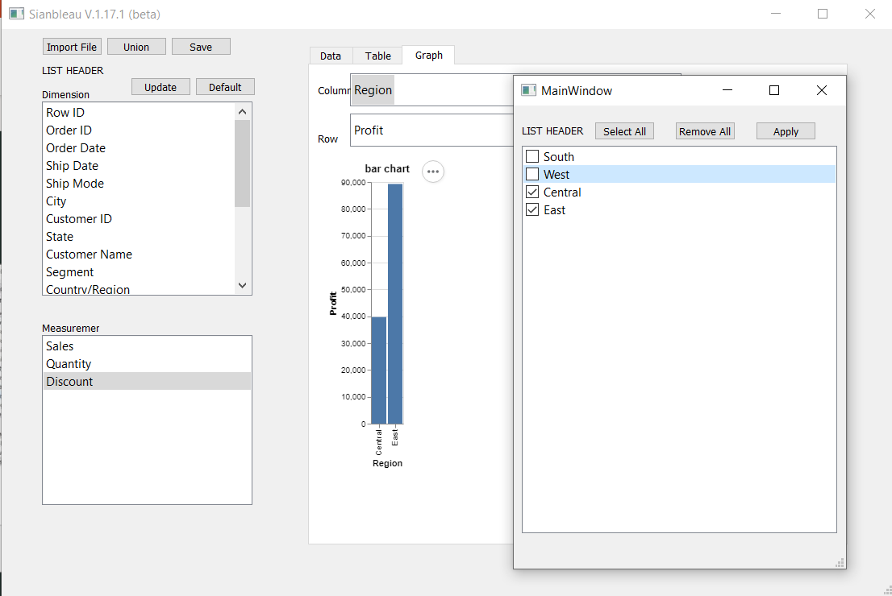
Filter Dimension

Slide 12
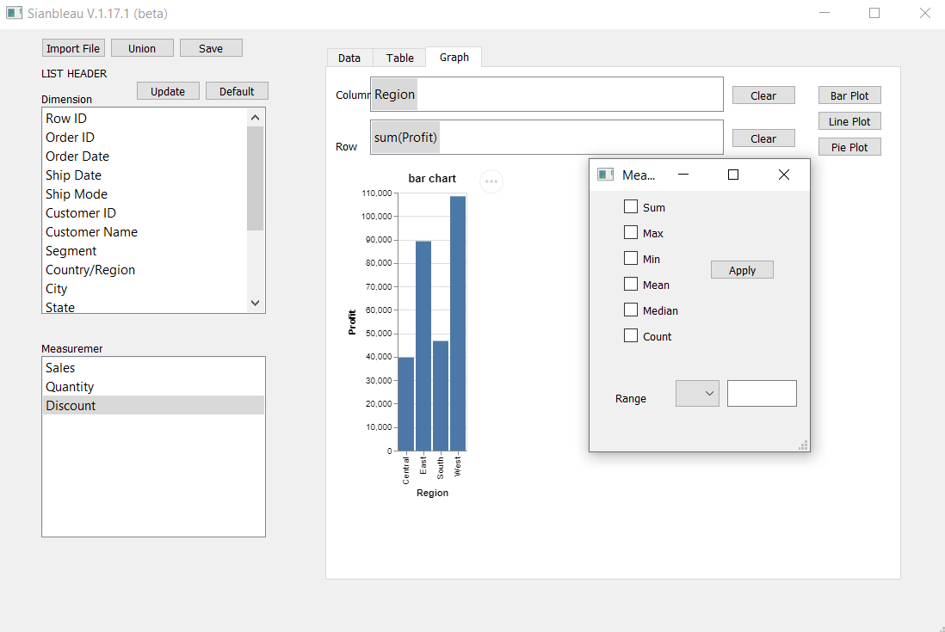
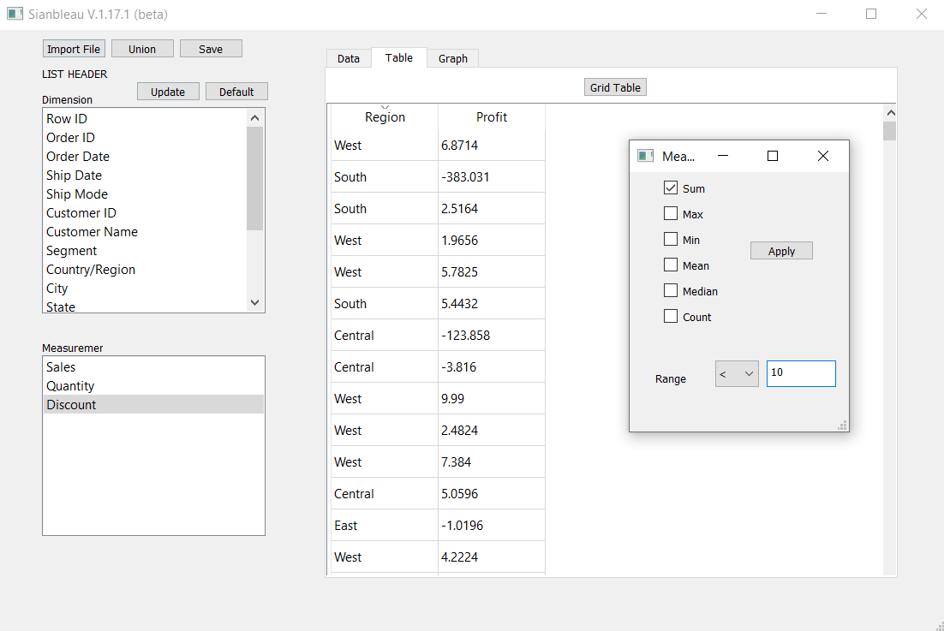
Filter Measurement

Slide 13
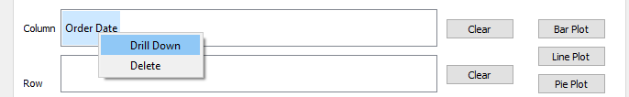
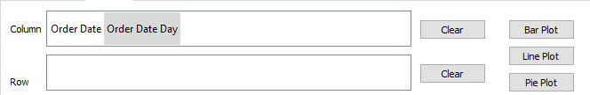
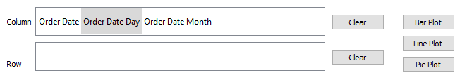
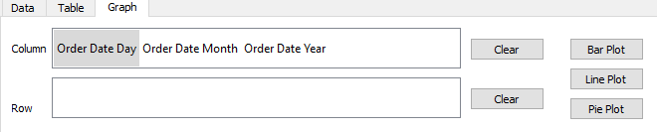
Filter Dimension Date Time

Slide 14
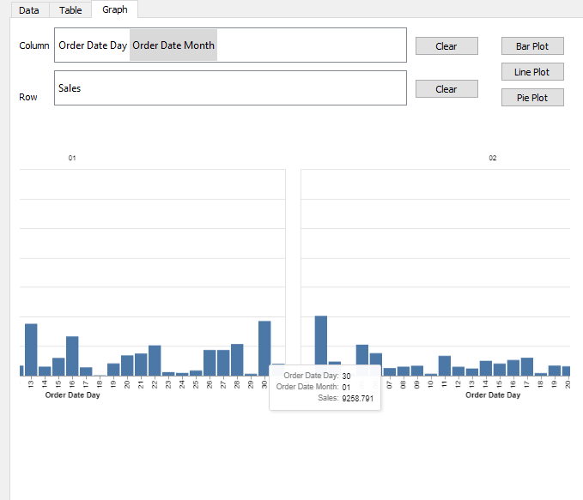
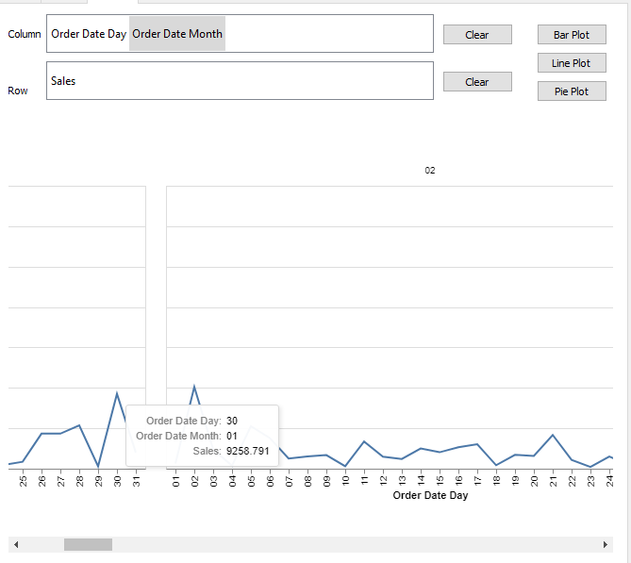
Filter Dimension Date Time (ต่อ)

Slide 15
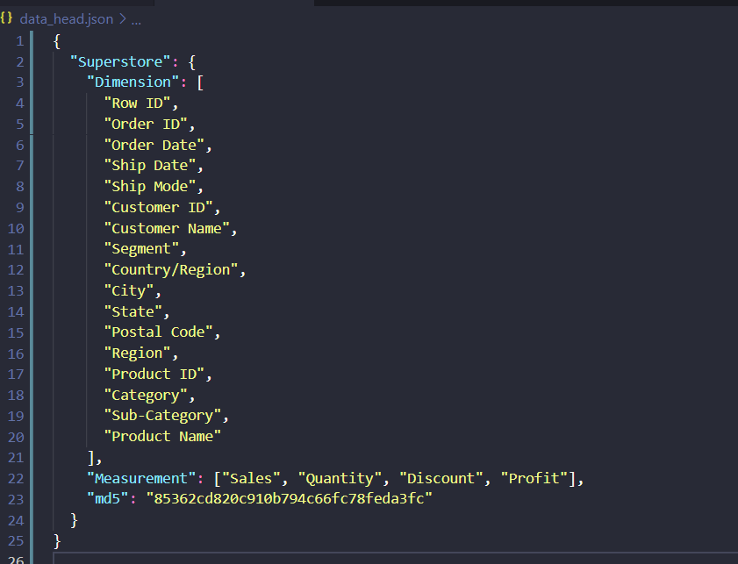
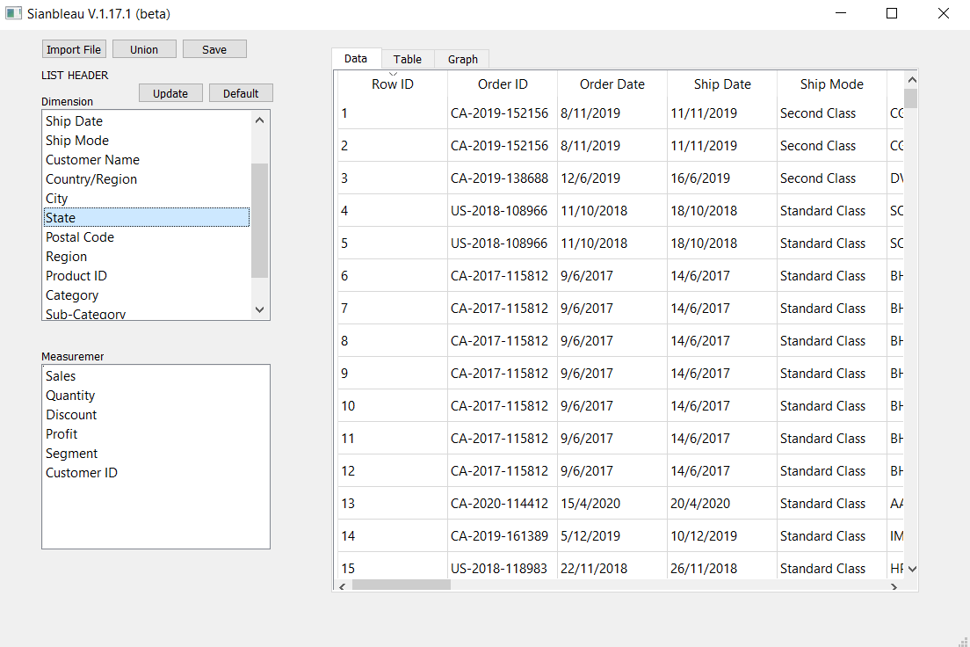
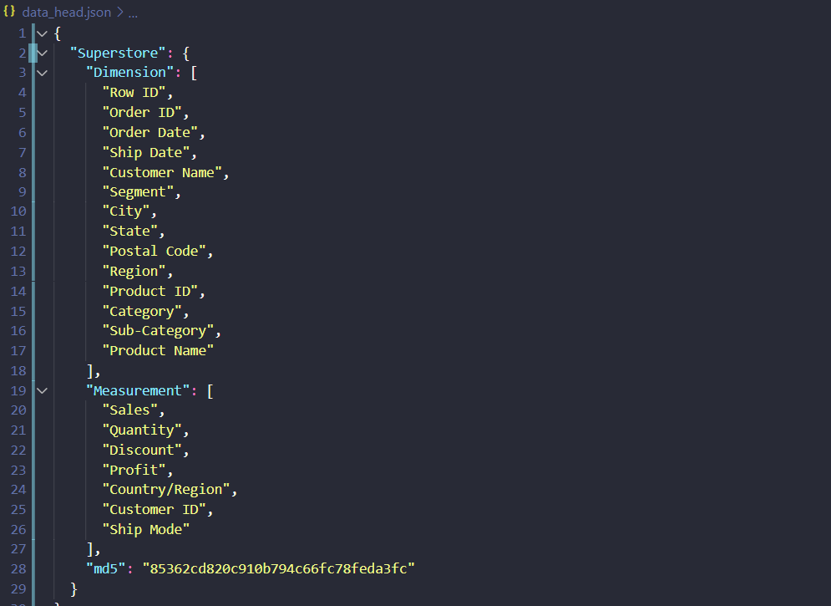
Switch type header
Dimension --> Measurement
Dimension <-- Measurement

Slide 16
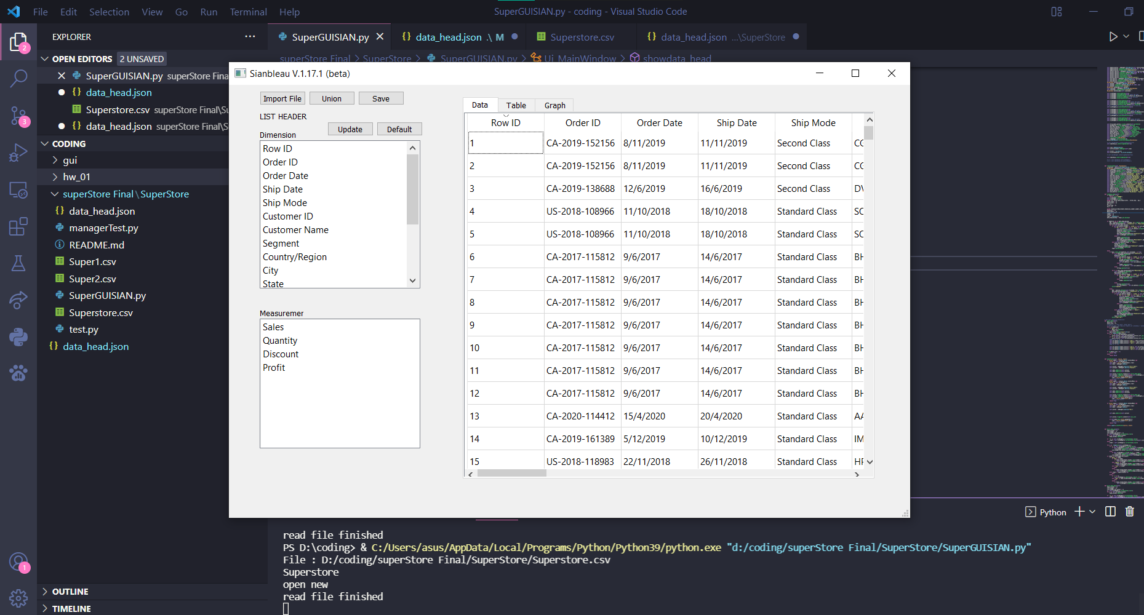
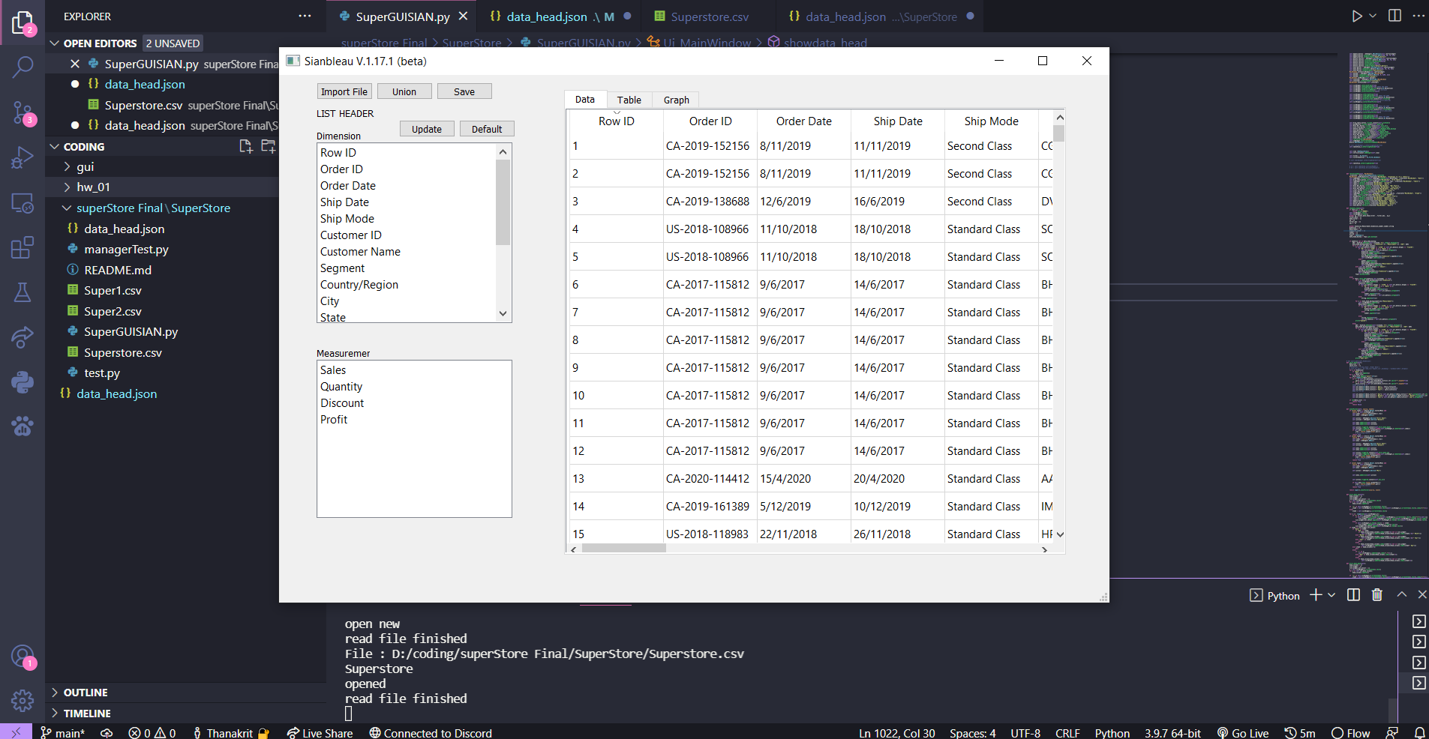
Md5
เปิดไฟล์ใหม่หรือเปิดไฟล์CSV ที่แก้ไขข้อมูล
เปิดไฟล์ที่เคยเปิดแล้วและไม่ได้แก้ไขข้อมูล CSV

Slide 17
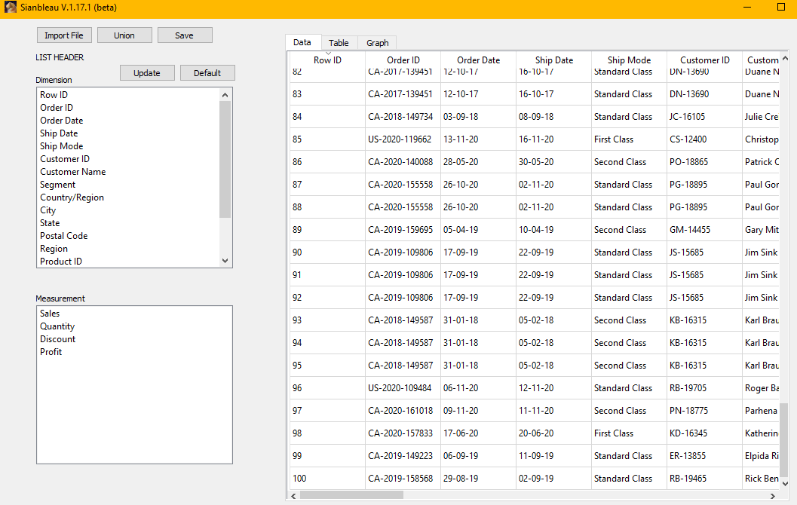
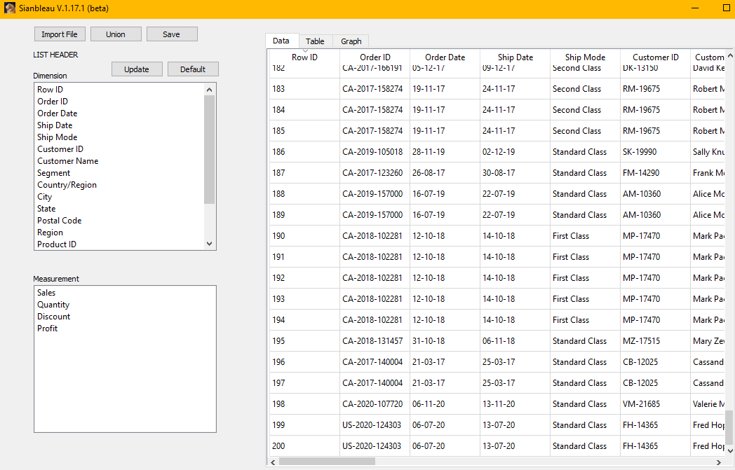
Union
Super1 มีข้อมูล 200 บรรทัด
Super2 มีข้อมูล 100 บรรทัด
ก่อน Union (Super2)
หลัง Union (เพิ่ม Super1)

Slide 18
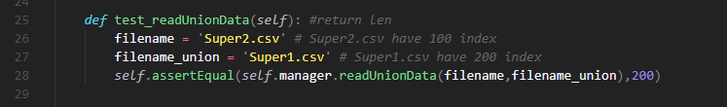

Union (ต่อ)
เพื่อเป็นการ Check ว่า Union สำเร็จหรือไม่ เราจึงทำ testcase เพื่อเช็คบรรทัดหลัง Union มา
ในรูปนี้เป็นการ testว่าฟังก์ชัน readUnionData ทำงานถูกต้องไหม โดยเราให้ readUnionData return จำนวนมาให้

Slide 19
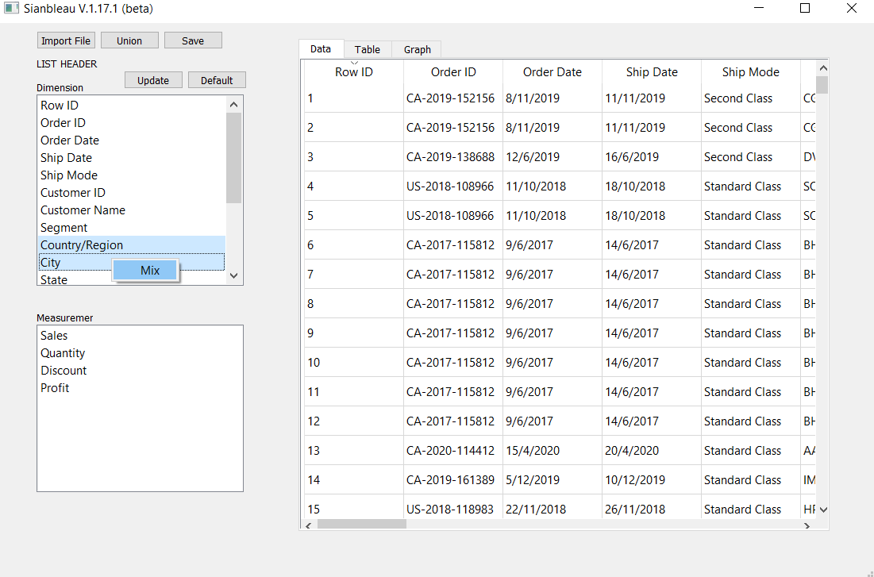
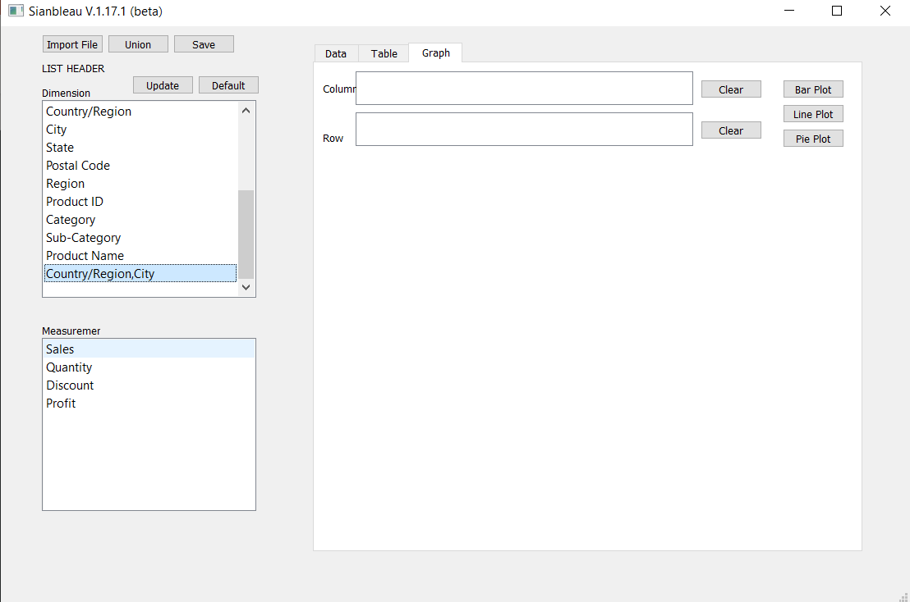
Add Dimension Drilldown

Slide 20
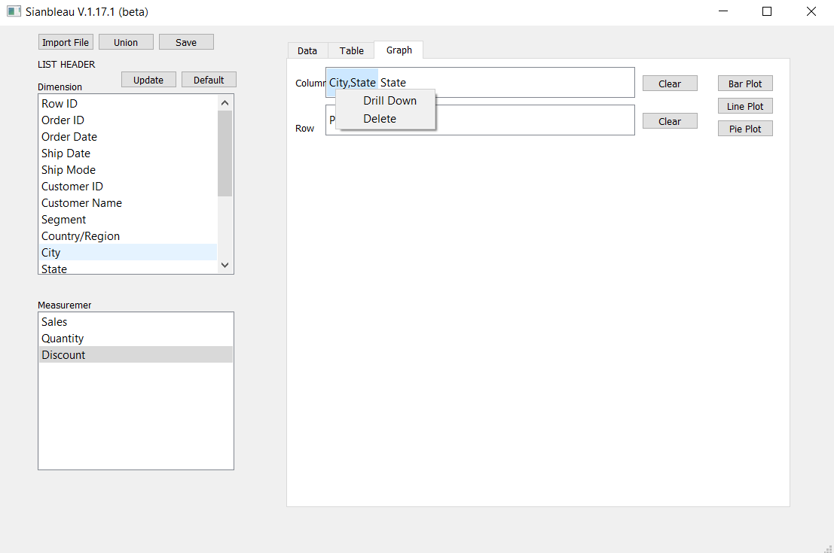
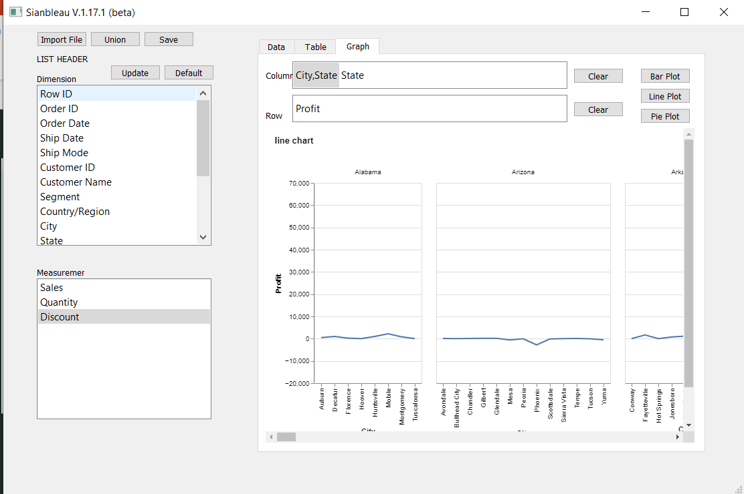
Drill_down

Slide 21
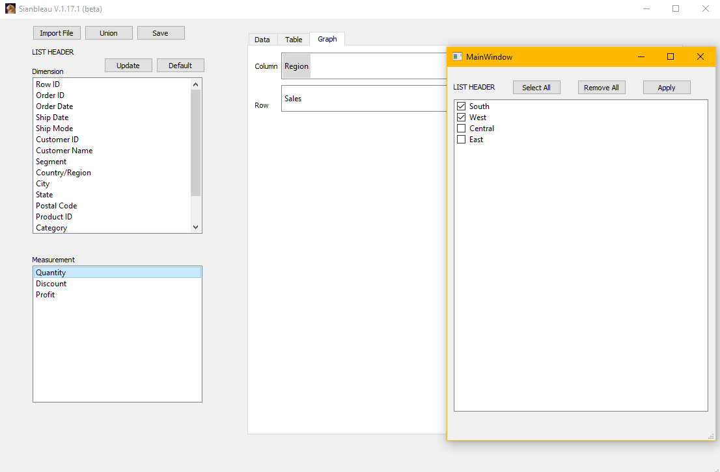
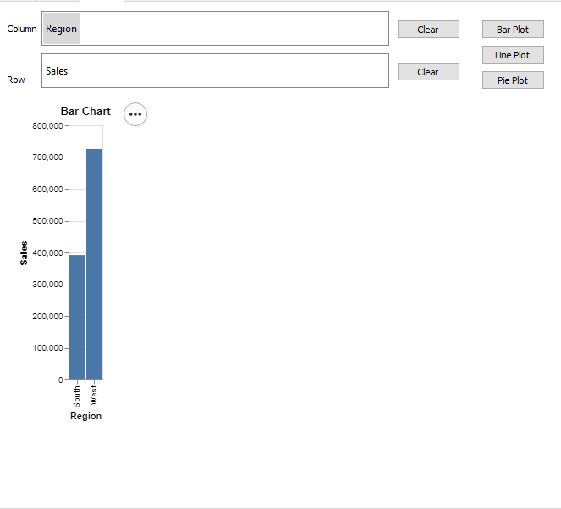
Filter Dimension

Slide 22
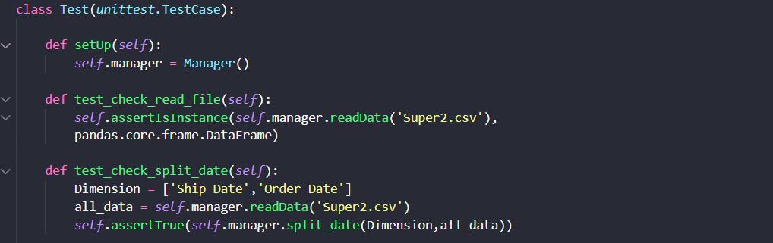
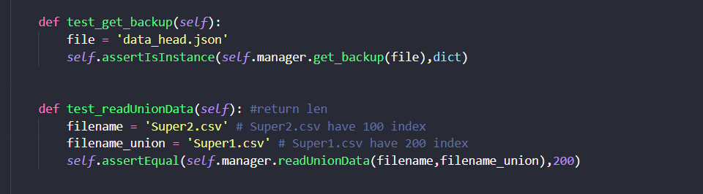

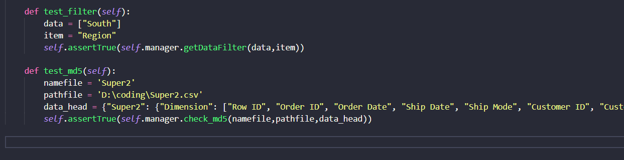
TEST CASE

